Slide 1
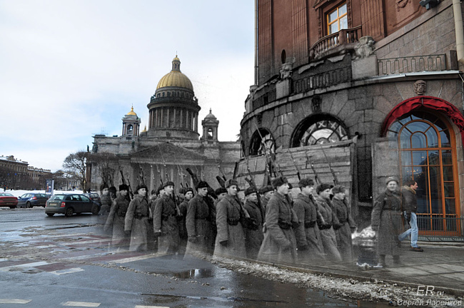
«Детям о блокаде Ленинграда».

Slide 2
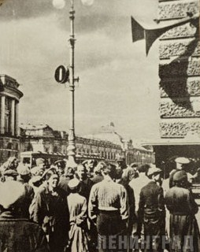
Как все началось.
Было 22 июня 1941 года. Воскресное утро выдалось солнечным, тёплым, тихим. Но вдруг в мирную тишину ворвался из уличных репродукторов тревожный голос:
-Германские войска напали на нашу страну.
Война!

Slide 3
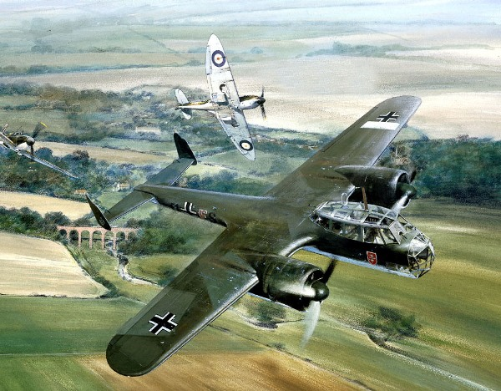
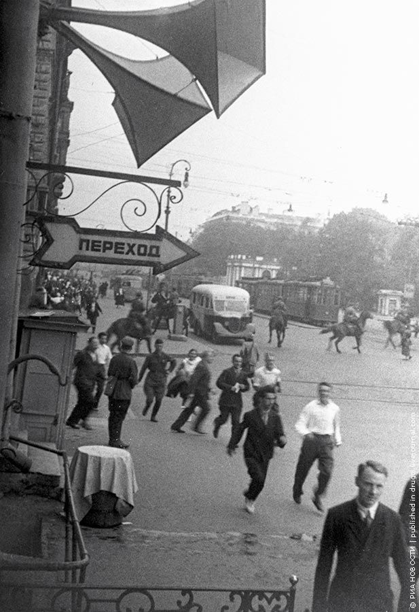
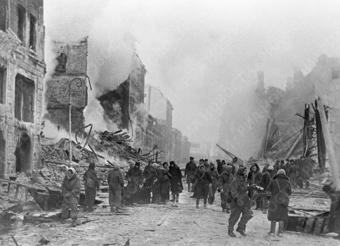
Бомбежка Ленинграда
Благодаря героическому сопротивлению советских войск немцам не
удалось взять город, но они окружили его со всех сторон. Город все время отбстреливали из орудий, его бомбили самолеты.

Slide 4
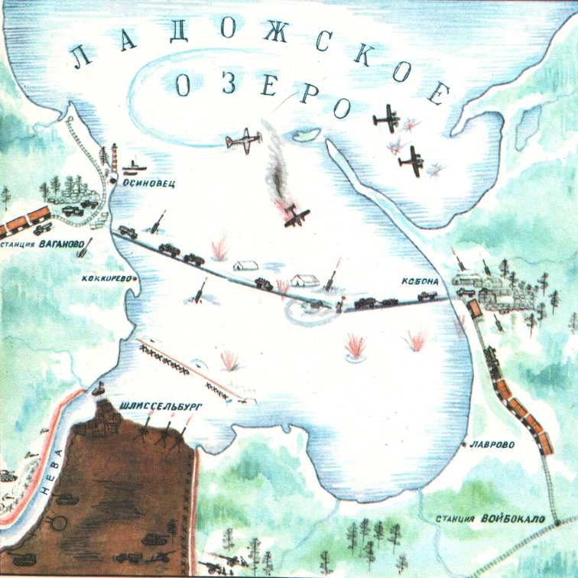
ЛЕНИНГРАД В БЛОКАДЕ!
Враги подошли близко к Ленинграду. Фашистам удалось окружить его, а из окружённого города нельзя было выехать ни на поезде, ни на машине.
И приехать никто не может в окружённый Ленинград. Все пути к нему на суше захвачены фашистами. А когда город окружён врагами, это значит, что он в блокаде. ЛЕНИНГРАД В БЛОКАДЕ!

Slide 5
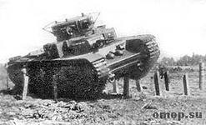
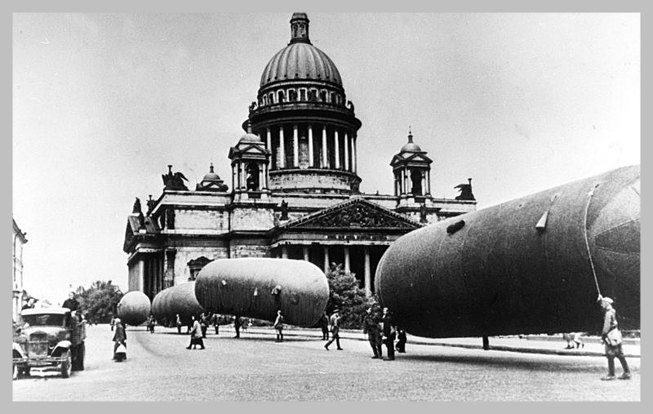
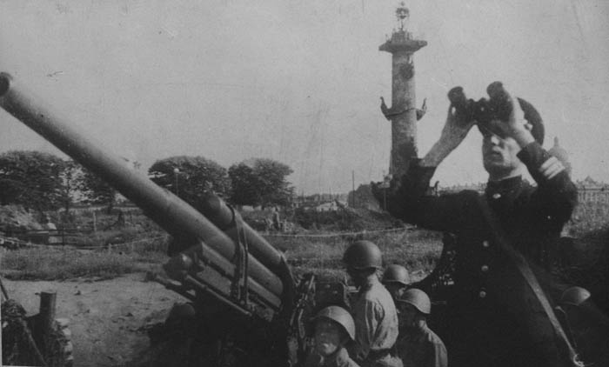
Город-крепость.
Город превратился в крепость.

Slide 6
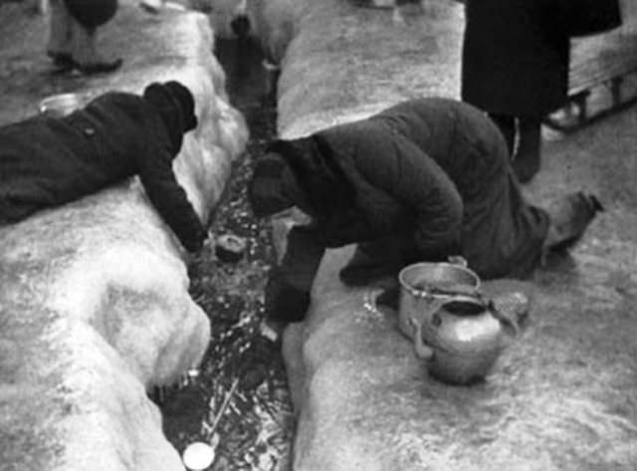
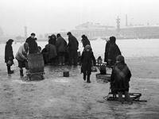
ГОЛОД...
Из - за того, что наш город оказался в блокадном кольце закончились продукты.
Жители города жили в холодных квартирах, а за водой ходили к реке Неве.

Slide 7
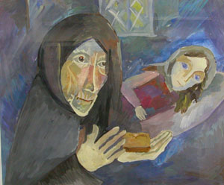
125 граммов хлеба
Все время хотелось есть. Норма выдачи хлеба зимой 1941 года составляла 125 грамм в день. Враг надеялся, что голод сломит волю ленинградцев – и город падет. Но он жестоко просчитался! Мужественно вели себя не только взрослые, но и дети.

Slide 8
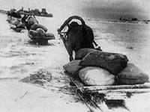
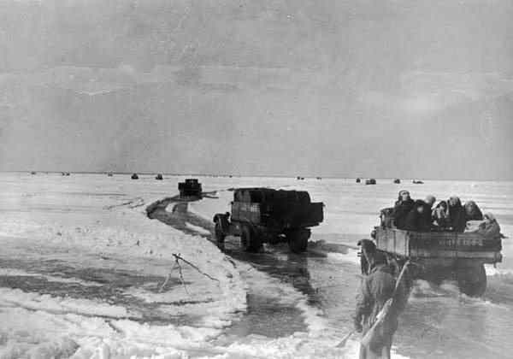
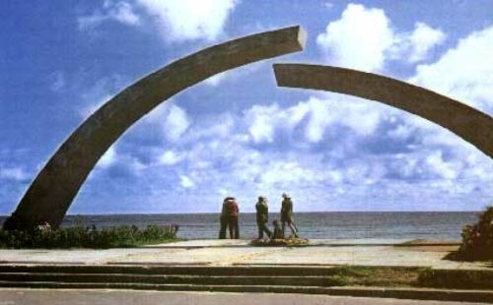
Дорога жизни
Чтобы как-то облегчить жизнь городу с 21 ноября 1941 года начала действовать ледовая трасса по Ладожскому озеру. Эту дорогу назвали "Дорогой жизни", так как она спасла жизнь очень многим людям.

Slide 9
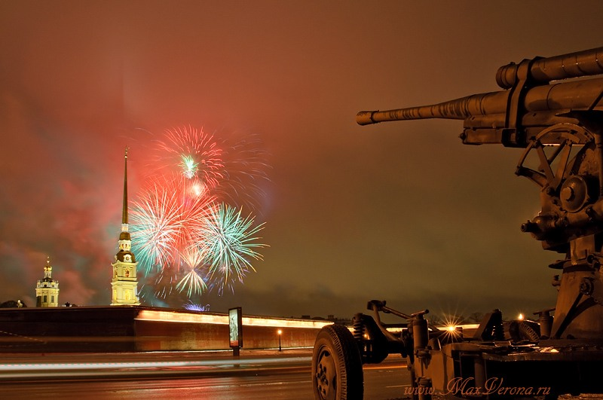
Город – герой Ленинград!
12 января 1943 года кольцо блокады было прорвано, а через год 27 января 1944 года наш город был окончательно освобождён от блокадного кольца. В честь этого был торжественный салют. Битва за Ленинград была закончена. За этот подвиг наш город был удостоен звания Города - героя.

